Slide 1

TRƯỜNG TIỂU HỌC HÒA NGHĨA
Môn : Tiếng việt
Lớp: 3E
Bài:
Ngày hội rừng xanh (Tiết 1,2)
GV: Bùi Thanh Vân

Slide 2



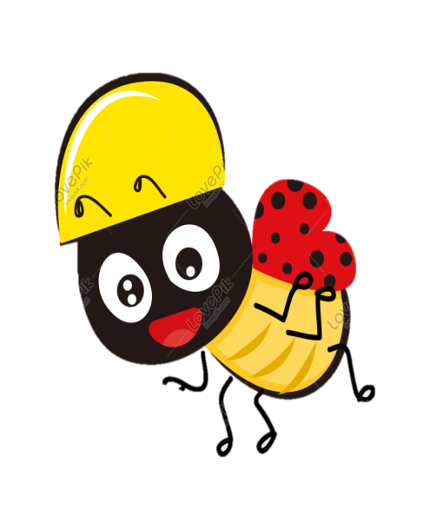

Tiếng Việt
Khởi động

Slide 3





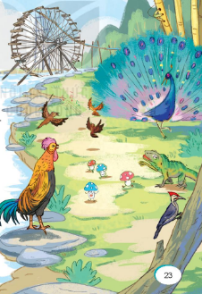


Thứ Hai ngày 10 tháng 2 năm 2025
Tiếng Việt
Đọc: Ngày hội rừng xanh
Quan sát tranh và trả lời câu hỏi:
1. Kể tên những con vật đi dự ngày hội rừng xanh?
2. Các em hãy đoán thử xem những con vật này làm gì trong ngày hội?

Slide 4
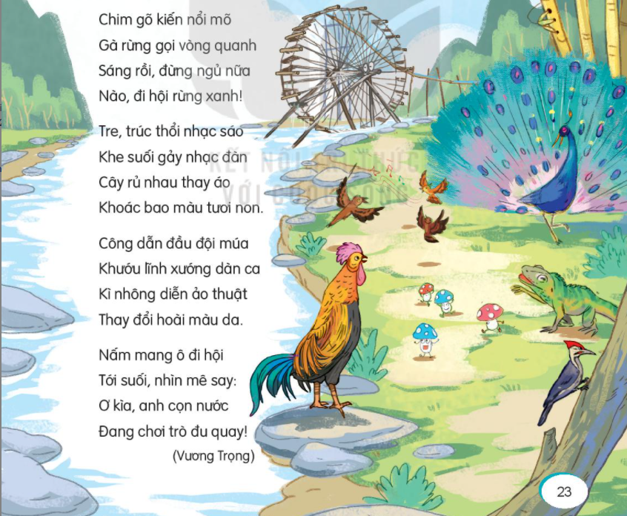
Thứ hai ngày 10 tháng 2 năm 2025
Tiếng Việt
Đọc: Ngày hội rừng xanh

Slide 5
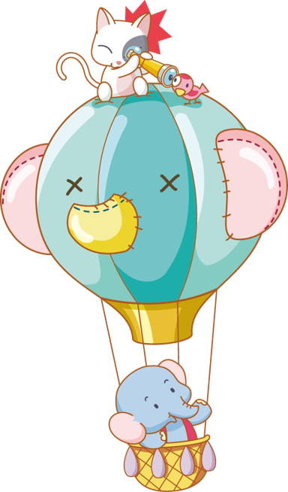
Tiếng Việt
Đọc: Ngày hội rừng xanh
I. Luyện đọc
* Luyện đọc đúng từ ngữ khó:
- Gà rừng, thổi nhạc sáo, khe suối, khướu, lĩnh xướng, khoác, kì nhông, diễn ảo thuật, cọn nước,...
Chim Gõ Kiến/ nổi mõ/ Gà Rừng/ gọi vòng quanh/ - Sáng rồi,/ đừng ngủ nữa/ Nào,/ đi hội rừng xanh!//
* Luyện đọc câu:
* Giải nghĩa từ:
- Mõ:
- Ảo thuật:
- Lĩnh xướng:
- Con nước:

Slide 6


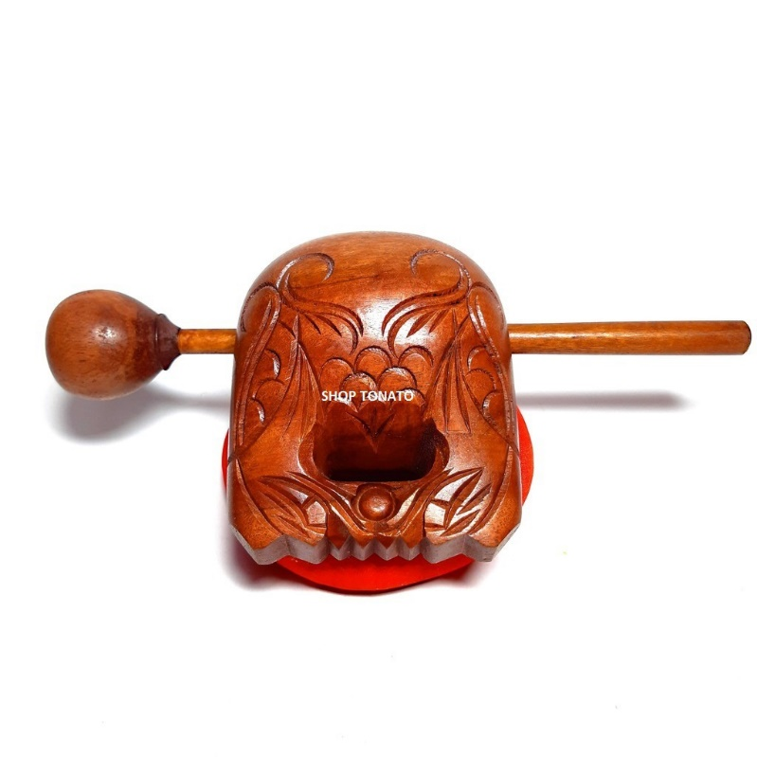
Mõ: nhạc cụ dân gian làm bằng tre hoặc gỗ, lòng rỗng, dùng để điểm nhịp hoặc báo hiệu, phát hiệu lệnh.

Slide 7
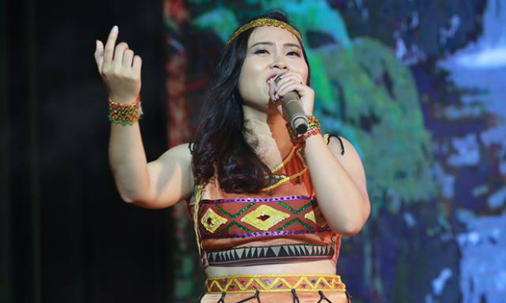
Lĩnh xướng: hát đơn ca một câu, một đoạn trước hoặc sau phần hát của tập thể

Slide 8
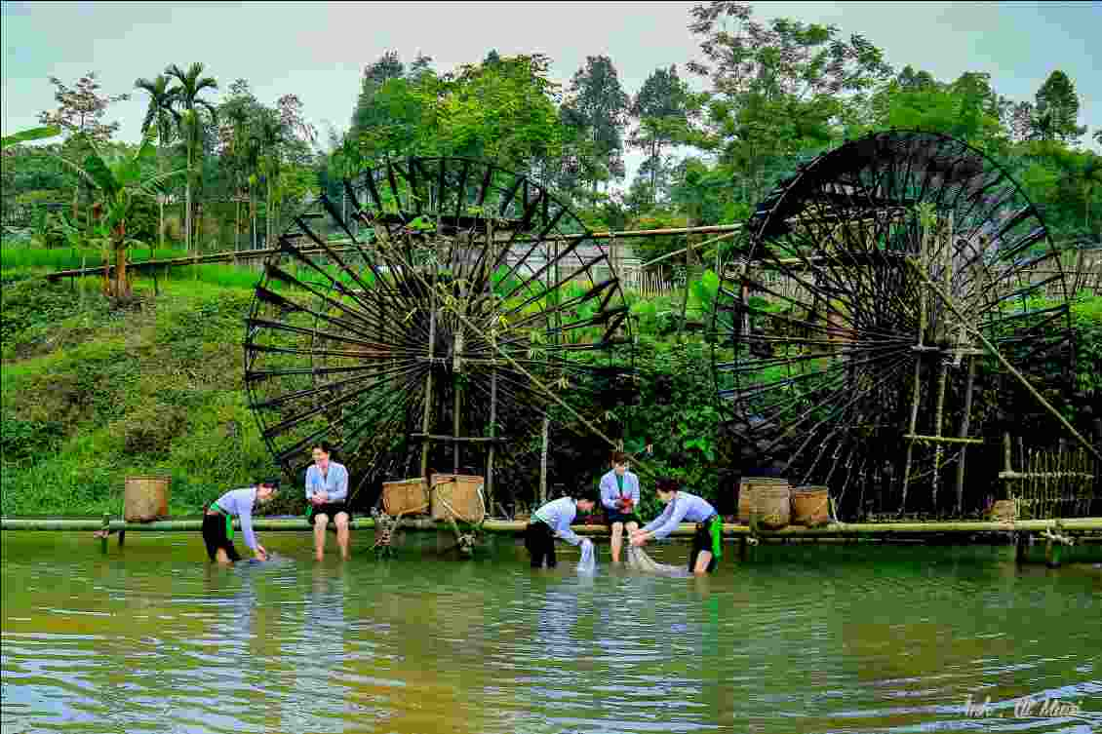
Cọn nước: vật hình bánh xe có gắn một hệ thống ống bằng tre, nứa, có thể tự quay được nhờ sức nước, dùng để đưa nước từ suối, sông lên ruộng.

Slide 9
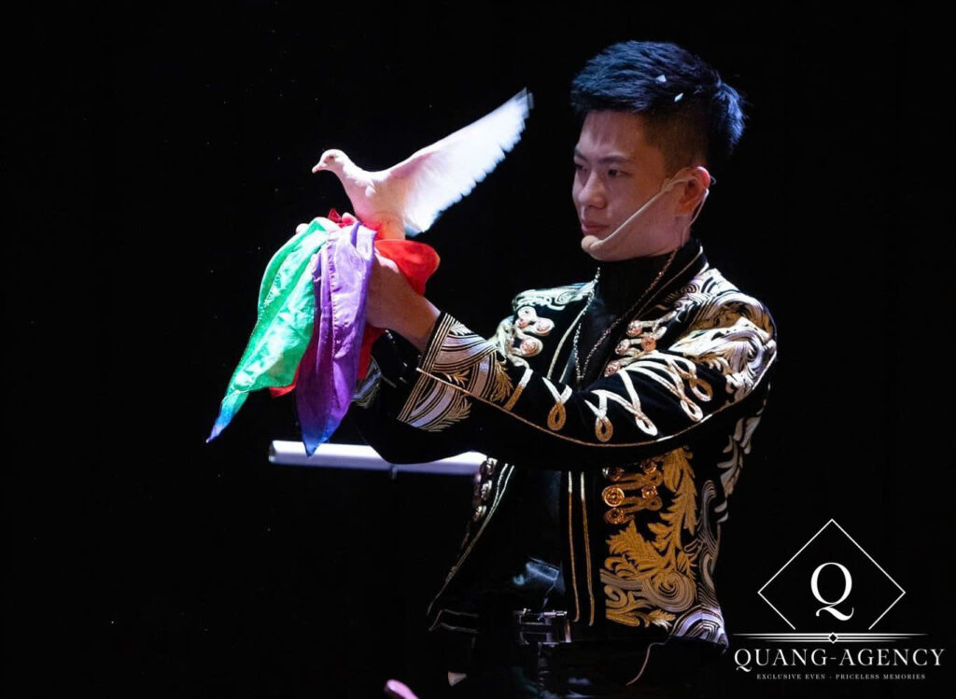
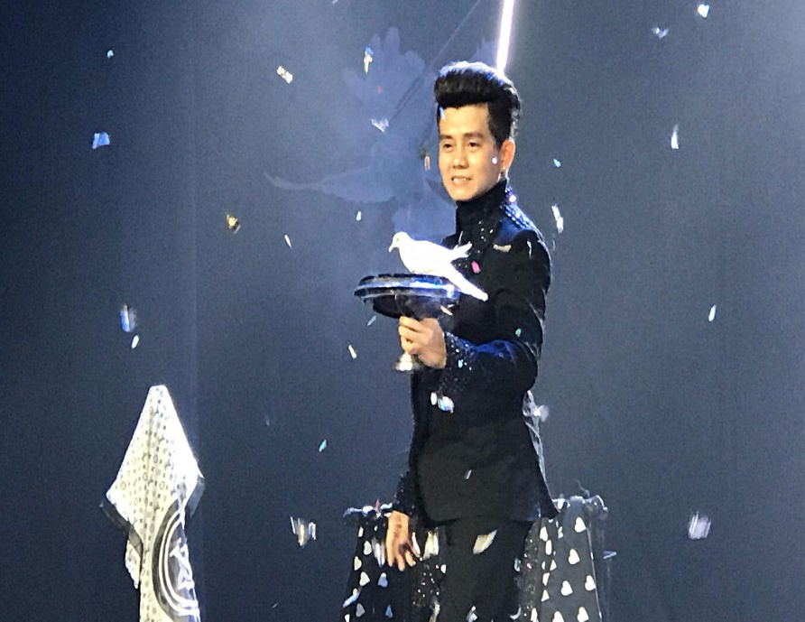
Ảo thuật: làm biến hóa các đồ vật một cách nhanh và khéo léo như có phép lạ.

Slide 10


1. Luyện đọc
ĐỌC NHÓM
ĐỌC NỐI TIẾP TRƯỚC LỚP
ĐỌC LẠI CẢ BÀI
Notes:
GV cùng hs nhớ lại nhân vật đồng hành Hà và Nam qua từng năm học Tác giả bộ ppt Toán + TV2: Phan Thị Linh – Đà Nẵng
Sđt lh: 0916.604.268
+ Zalo: 0916.604.268
+ Facebook cá nhân: https://www.facebook.com/nhilinh.phan/
+ Nhóm chia sẻ tài liệu: https://www.facebook.com/groups/443096903751589
Hãy liên hệ chính chủ sản phẩm để được hỗ trợ và đồng hành trong suốt năm học nhé!

Slide 11
II. Tìm hiểu bài
1. Các sự vật tham gia ngày hội như thế nào?
- Tre, trúc nổi nhạc sáo, khe suối gảy nhạc đàn, nấm mang ô đi hội, cọn nước chơi trò đu quay.
2. Cùng các bạn hỏi – đáp về hoạt động của các con vật trong ngày hội rừng xanh?
M: - Chim gõ kiến làm gì?
- Chim gõ kiến nổi mõ.
3. Bài thơ nói đến những âm thanh nào? Những âm thanh ấy có tác dụng gì?
- Tiếng mõ, tiếng gà rừng gọi, tiếng nhạc sáo của tre trúc, tiếng nhạc đàn của khe suối, tiếng lĩnh xướng của khướu.
- Tác dụng: Những âm thanh đa dạng đó làm cho ngày hội vui tươi, rộn rã hơn
4. Em thích nhất hình ảnh nào trong bài thơ? Vì sao?

Slide 12




Thứ hai ngày 10 tháng 2 năm 2025
Tiếng Việt
Đọc: Ngày hội rừng xanh
II. Tìm hiểu bài
ĐỌC LẠI BÀI
* Nội dung bài nói gì?
* Nội dung: Bài thơ kể về ngày hội rừng xanh của các loài vật, cây cối ở trong rừng. Qua đó ta thấy được thiên nhiên xung quanh chúng ta là một thế giới vô cùng kì thú và hấp dẫn.
III. Luyện đọc diễn cảm và học thuộc lòng.

Slide 13
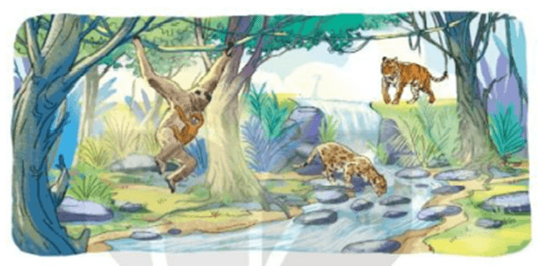
Thứ hai ngày 10 tháng 2 năm 2025
Tiếng Việt
Nói và nghe: Rừng
* Bài 1. Nói điều em biết về rừng (qua phim ảnh, sách báo).
G: - Em biết đến khu rừng đó nhờ đâu?
- Cây cối trong khu rừng đó như thế nào?
- Trong khu rừng đó có những con vật gì?
- Nêu cảm nghĩ của em về khu rừng đó.

Slide 14
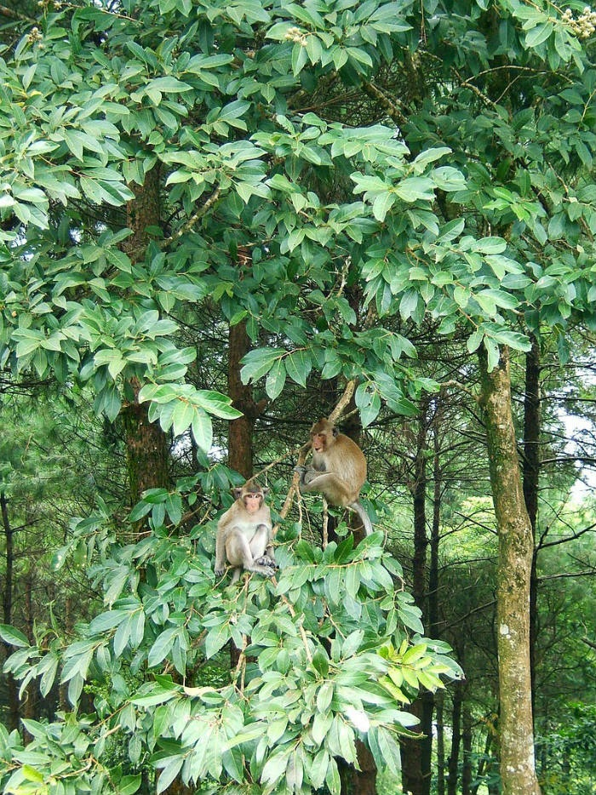
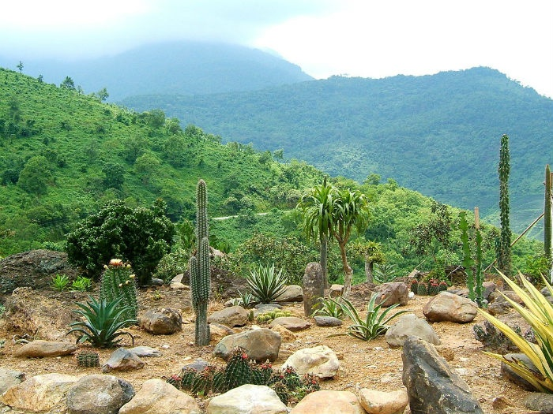
Một số khu rừng nổi tiếng:
Vườn quốc Ba Vì
Notes:
GV cùng hs nhớ lại nhân vật đồng hành Hà và Nam qua từng năm học Tác giả bộ ppt Toán + TV2: Phan Thị Linh – Đà Nẵng
Sđt lh: 0916.604.268
+ Zalo: 0916.604.268
+ Facebook cá nhân: https://www.facebook.com/nhilinh.phan/
+ Nhóm chia sẻ tài liệu: https://www.facebook.com/groups/443096903751589
Hãy liên hệ chính chủ sản phẩm để được hỗ trợ và đồng hành trong suốt năm học nhé!

Slide 15
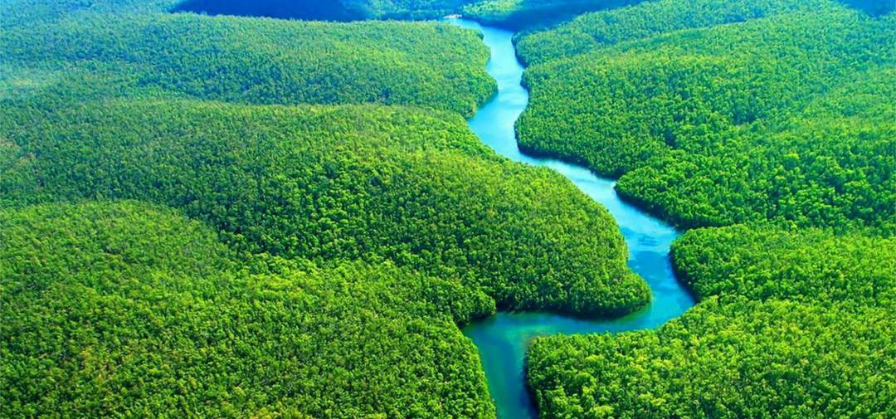
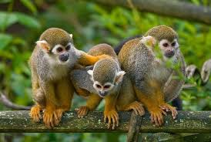
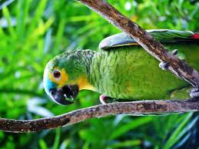
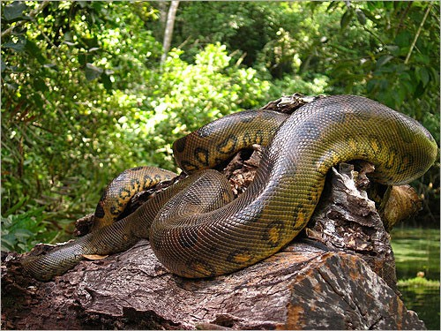
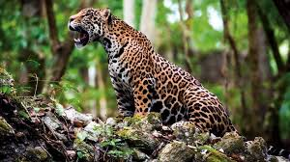
Một số khu rừng nổi tiếng:
Rừng Amazon
Notes:
GV cùng hs nhớ lại nhân vật đồng hành Hà và Nam qua từng năm học Tác giả bộ ppt Toán + TV2: Phan Thị Linh – Đà Nẵng
Sđt lh: 0916.604.268
+ Zalo: 0916.604.268
+ Facebook cá nhân: https://www.facebook.com/nhilinh.phan/
+ Nhóm chia sẻ tài liệu: https://www.facebook.com/groups/443096903751589
Hãy liên hệ chính chủ sản phẩm để được hỗ trợ và đồng hành trong suốt năm học nhé!

Slide 16
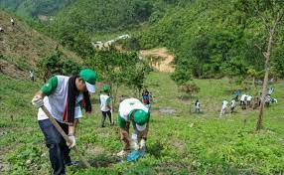
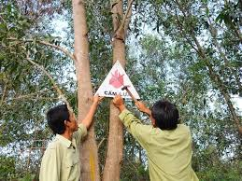
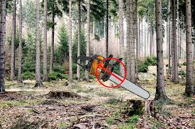
Thứ Hai ngày 10 tháng 2 năm 2025
Tiếng Việt
Nói và nghe : Rừng
* Bài 2: Trao đổi với bạn. Làm thế nào để bảo vệ rừng!
- Tuyên truyền bảo vệ rừng cho mọi người.
- Giải thích cho mọi người về lợi ích của rừng, không chặt phá rừng.
- Trồng thêm thật nhiều cây xanh.
- Không đốt rừng và khai thác rừng bừa bãi.

